Slide 1
Redes Neuronales

Slide 2
Introducción
Una red neuronal artificial (RNA) es un modelo computacional inspirado en redes neuronales biológicas que puede ser consideradas como un sistema de procesamiento de información con características como aprendizaje a través de ejemplos adaptabilidad, robustez, capacidad de generalización y tolerancia a fallas.
La RNA puede ser definida como una estructura distribuida, de procesamiento paralelo, formada de neuronas artificiales (llamados también elementos de procesamiento), interconectados por un gran numero de conexiones (sinapsis), los cuales son usados para almacenar conocimiento que esta disponible para poder ser usado.

Slide 3
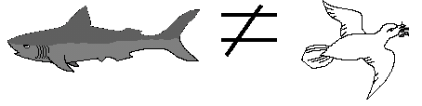
¿Porque Redes Neuronales?
Usar las maquinas efectivamente para resolver problemas simples pare los humanos
Ejemplo 1: Distinguir patrones visuales (imágenes)
  Utilización de ejemplos y feedback
  Mayor experiencia permite mejorar las performance
Ejemplo 2: Previsión del valor del dólar
  Usando valores pasados predecir cambios futuros
  Se pueden derivar reglas que cambian en el tiempo

Slide 4
¿Porque Redes Neuronales?
Las computadoras son eficientes en muchas áreas, pero es poco efectiva en otras
  El sistema visual humano
    Reconoce un rostro familiar en cualquier ambiente extraño
  El sonar de los murciélagos
    Reconoce la velocidad y la forma a partir de señales
Los primeros trabajos en redes neuronales comienzan con el deseo de entender el cerebro y copiar su funcionamiento
Los primeros logros en redes neuronales fueron encubiertos
  Progreso en computación digital
  Promesas exageradas sobre la capacidad de los primeros modelos

Slide 5
¿Que son Redes Neuronales?
Las redes neuronales artificiales son nuevos modelo con propiedades particulares
  Adaptar o aprender
  Generalizar
  Agrupar u organizar datos
Estructuras distribuidas
  Formadas por gran número de unidades de procesamiento conectadas entre si
RNA son investigadas en varias disciplinas: ciencias de la computación, matemática, física, ingenierías, biología, lingüística, etc

Slide 6
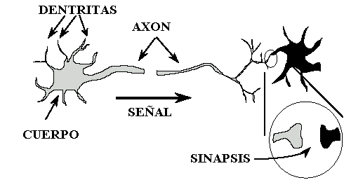
Neurona Biológica
Aprenden a través de ejemplos
  Inferencia estadística no paramétrica
Adaptabilidad
  Dilema de elasticidad x plasticidad
Capacidad de generalización
  Dilema de polarización por variancia
Tolerante a fallas
Implantación rápida
Estructura básica de una neurona

Slide 7
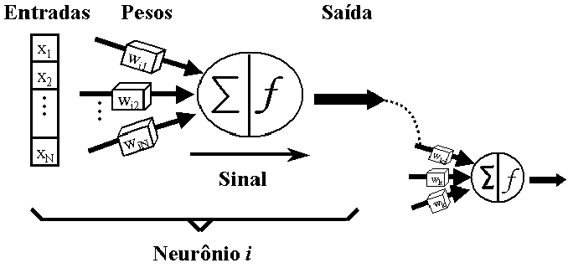
Neurona Artificial
Modelo de una neurona artificial

Slide 8
Von Neurmann x Redes Neuronales
Computadoras superan a los humanos en diversos dominios:
  Calculo numérico
  Manipulación de símbolos
Existen varios problemas complejos donde el cerebro humano es mas eficiente que el computador mas potente
  Reconocimiento de rostros en una multitud
  Lenguaje natural
Cual es la causa de esta diferencia de desempeño
  Arquitectura de un sistema neuronal biológico es diferente de la arquitectura de Von Neumann
  La diferencia afecta el tipo de función que cada modelo computacional realiza mejor

Slide 9
Von Neurmann x Redes Neuronales
 | Computador Von Neumann | Sistema Biológico
Procesador | Complejo Alta velocidad Uno o pocos | Simple Baja velocidad Gran número
Memoria | Separado del procesador Localizado No direccionable por contenido | Integrada con el procesador Distribuida Direccionable por el contenido
Computación | Centralizado Secuencial Programas avanzados | Distribuida Paralela Aprendizaje
Confiabilidad | Muy vulnerable | Robusto
Adecuación | números y símbolos | Problemas de percepción
Ambiente Operacional | Bien definido Muy restricto | Poco definido No restricto

Slide 10
Perceptron
El perceptron fue desarrollado por Frank Rosenblatt (Rosenblatt, 1962), es uno de los sistemas neuronales más simples, los cuales son usados como eficientes procesadores de información.
Dado que algunas de sus características, son extensibles a otros sistemas neuronales más complicados.
El perceptron es usado para resolver problemas linealmente separables, utiliza el modelo de McCullot-Pitts como neurona.

Slide 11
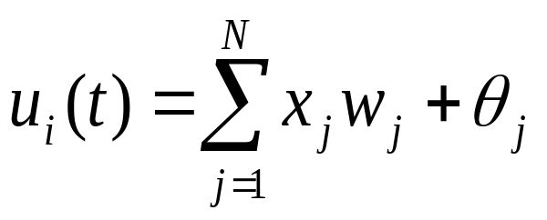
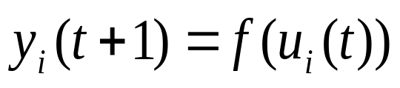
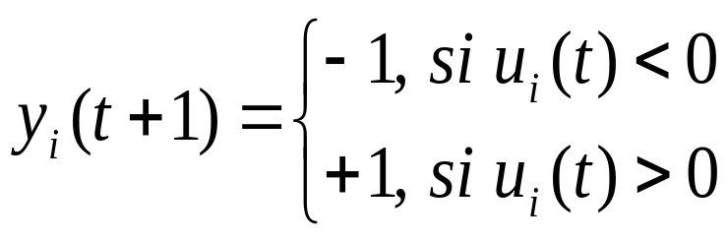
Perceptrón
Características
  Regla de propagación
  Función de activación
  Estados de activación
  Estados de activación
    Bipolares (1 = activo, -1 = inactivo)
    Binarios (1 = activo, 0 = inactivo)

Slide 12
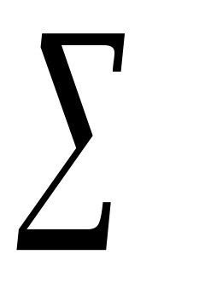
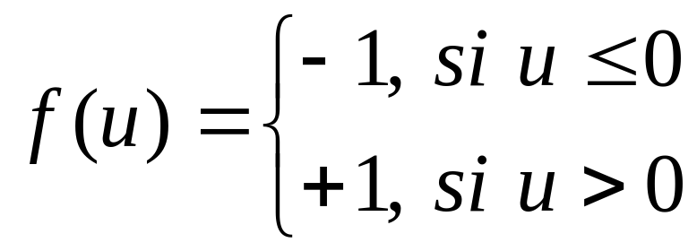
Perceptrón
Modelo de la Neurona
x₁
w_{1j}
w_{2j}
y_{j}
x₂
w_{Nj}
x_{N}
θ_{j}

Slide 13
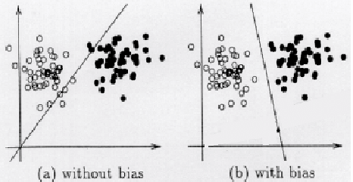
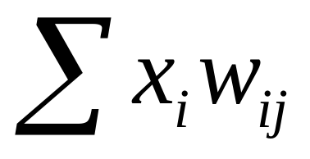
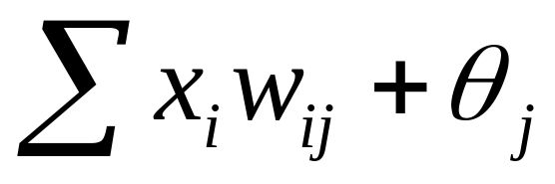
Perceptrón
Explicación del termino Bias
Define un plano que pasa por el origen
Define un plano desplazado en el espacio

Slide 14
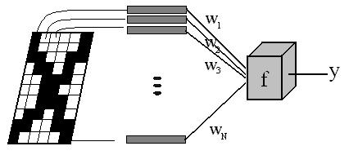
Perceptrón
Arquitectura
  Capa de pre-procesamiento que es utilizada para la extracción de características, pudiendo implementar cualquier función pero los pesos son fijos.
  Capa de discriminación las neuronas de salida son usadas para discriminar los patrones de entrada, los pesos son determinados a través del aprendizaje

Slide 15
Perceptrón
Algoritmo de Aprendizaje
  Iniciar todas las conexiones con valores randomicos cernos o iguales a 0
  Aplicar un par de entrenamiento (x,d)
  Calcular la salida y el error (e = d - y)
  Si e = 0 entonces volver al paso 2
  Caso contrario Actualizar los pesos
  Volver al paso 2

Slide 16
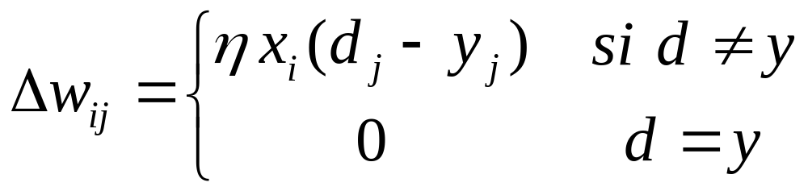
Perceptrón
Importante
  No habra variación de los pasos si la salda esta correcta
  Caso contrario, cada peso es incrementado de η del error si la salida es mayor que el valor deseado y decrementado en el caso de que la salida sea menor.

Slide 17
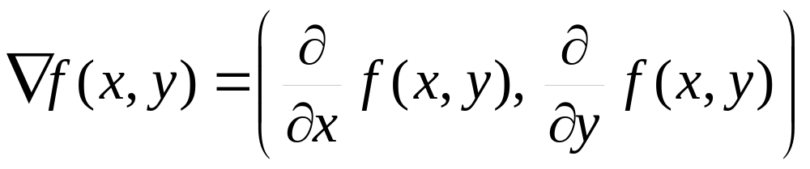
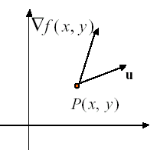
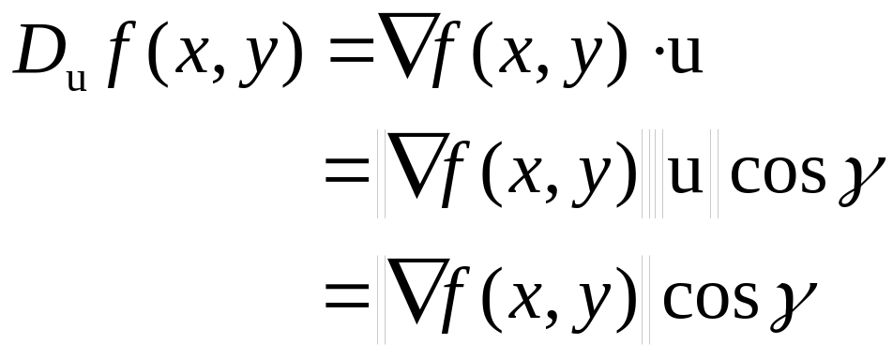
Perceptrón
Aprendizaje
  Gradiente de una función:
  Derivada direccional es la tasa de variación de en la dirección definida por u.

Slide 18
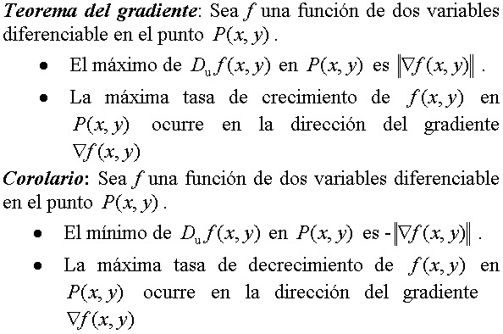
Perceptrón

Slide 19
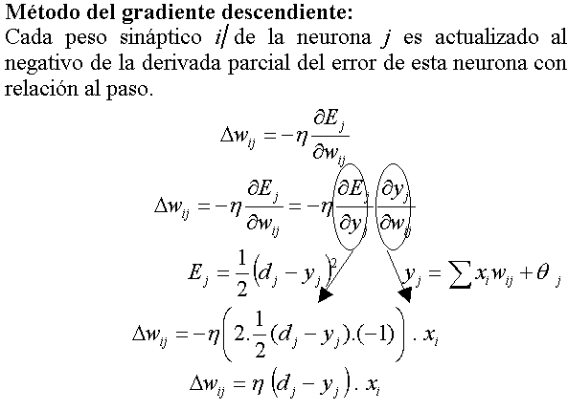
Perceptrón

Slide 20
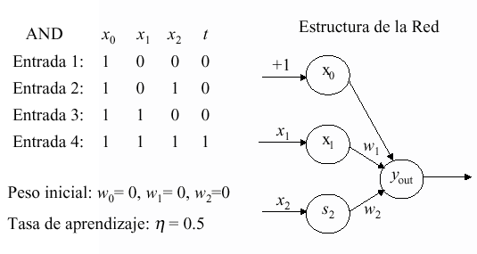
Perceptrón
Ejemplo

Slide 21
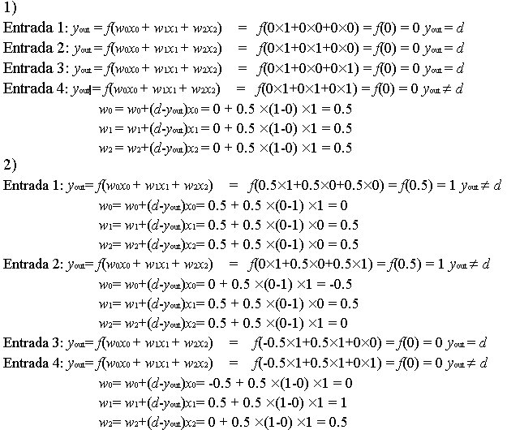
Perceptron

Slide 22
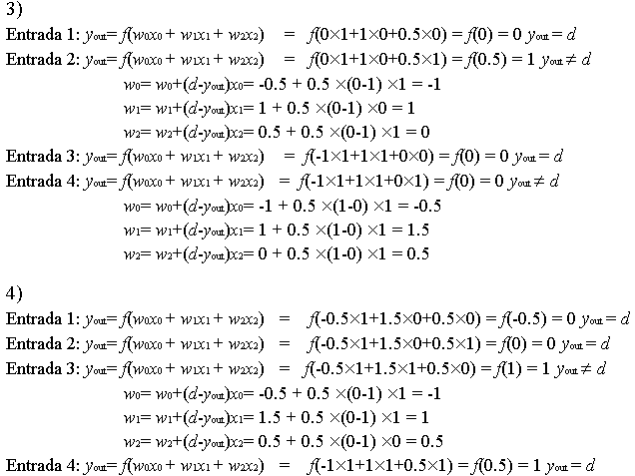
Perceptron

Slide 23
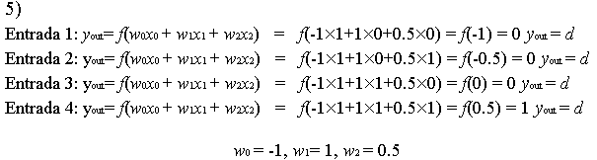
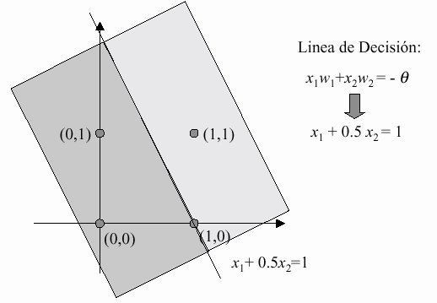
Perceptron
Interpretación
Geométrica

Slide 24
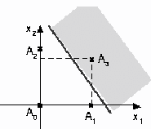
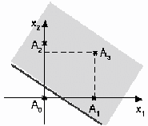
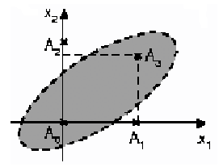
Perceptron
Problemas
  Perceptron puede resolver solo problemas linealmente separables ya que la superficie de decisión es una recta
  Existe un problema para resolver el problema del XOR

Slide 25
Perceptron Multicapa
Redes de apenas una capa pueden solo representar funciones linealmente separables.
Redes de múltiples capas solucionan esa restricción.
El gran desafío fue encontrar un algoritmo de aprendizaje para actualizar los pesos de las capas intermediarias
El desarrollo del algoritmo Back-Propagation fue uno de los motivos para el resurgimiento del área de redes neuronales
Idea Central: Los errores de las neuronas de la capa de salida (conocidos por el algoritmo de aprendizaje supervisado) son retro-propagados para las capas intermedias

Slide 26
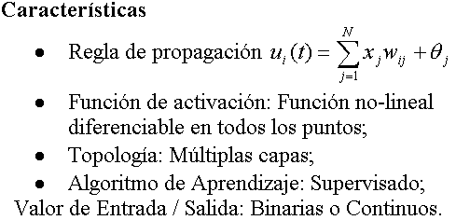
Perceptron Multicapa

Slide 27
Perceptron Multicapa
Modelo de la neurona utiliza una función continua
x₁
w_{1j}
w_{2j}
y_{j}
x₂
w_{Nj}
x_{N}
θ_{j}

Slide 28
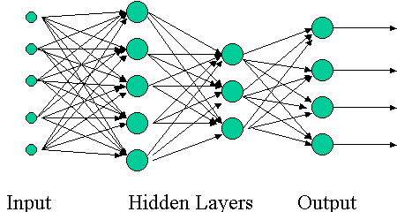
Perceptron Multicapa
Arquitectura de la red perceptron multicapa

Slide 29
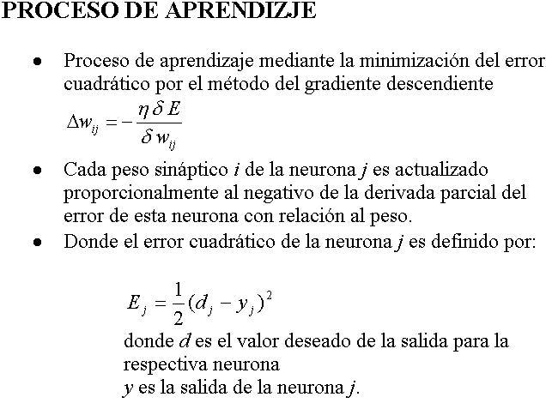
Perceptron Multicapa

Slide 30
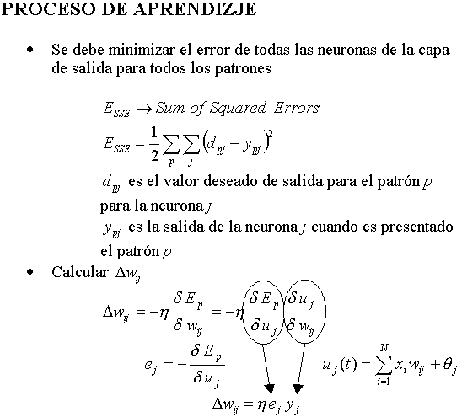
Perceptron Multicapa

Slide 31
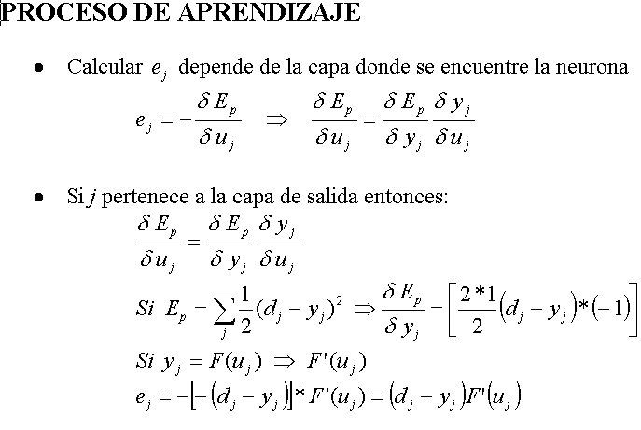
Perceptron Multicapa

Slide 32
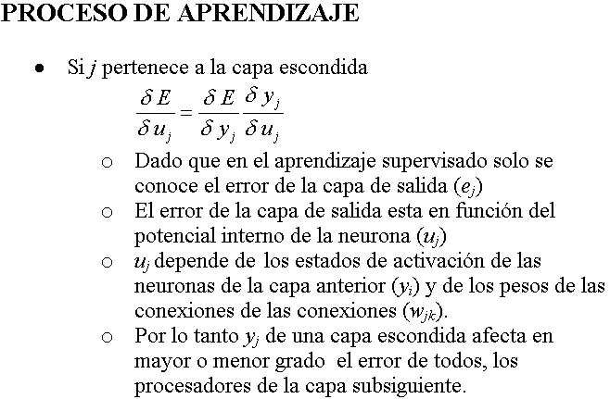
Perceptron Multicapa

Slide 33
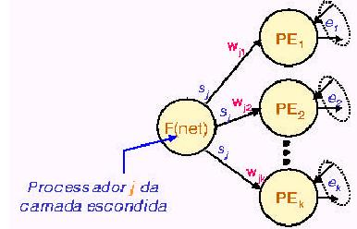
Perceptron Multicapa

Slide 34
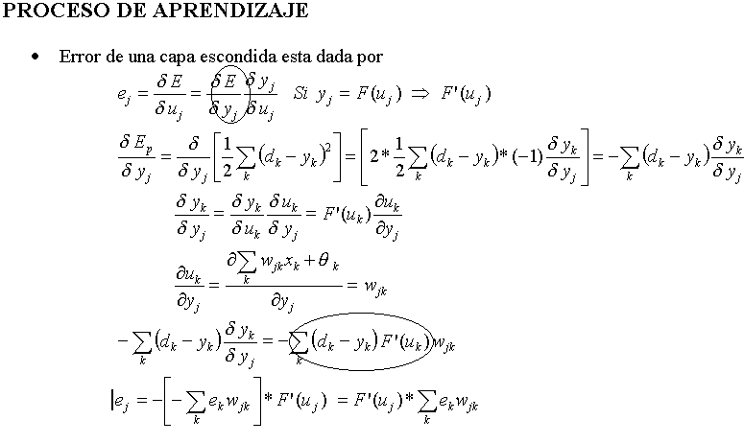
Perceptron Multicapa

Slide 35
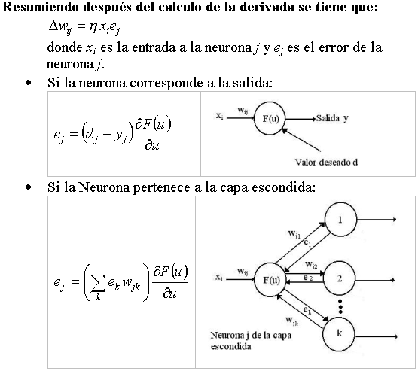
Perceptron Multicapa

Slide 36
Perceptron Multicapa
Aprendizaje
  El entrenamiento tiene dos fases cada una es recorriendo las capas en un solo sentido.
    Fase forward (prueba)
    Fase Backward (entrenamiento)
  A partir de la última capa
    Cada neurona ajusta sus pesos a partir de su error
    Cada neurona de capas anteriores tienen sus errores definidos por los errores de capas subsecuentes, ponderadas por sus pesos.
    El entrenamiento intenta reducir el error hasta que sea aceptable

Slide 37
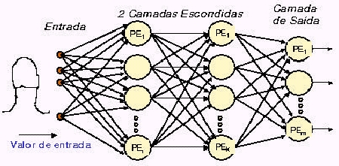
Perceptron Multicapa

Slide 38
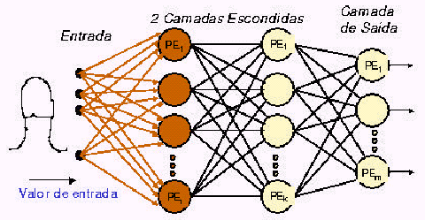
Perceptron Multicapa

Slide 39
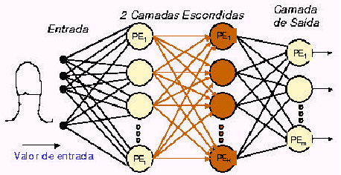
Perceptron Multicapa

Slide 40
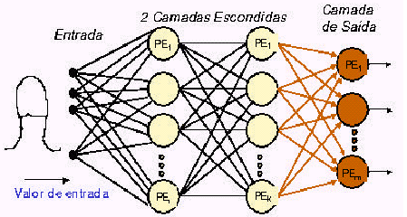
Perceptron Multicapa

Slide 41
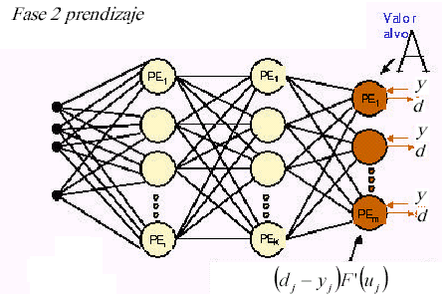
Perceptron Multicapa

Slide 42
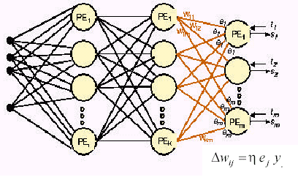
Perceptron Multicapa

Slide 43
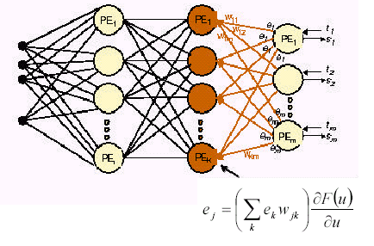
Perceptron Multicapa

Slide 44
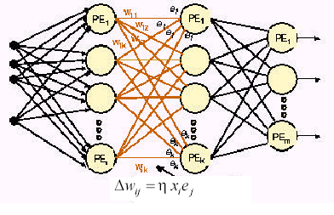
Perceptron Multicapa

Slide 45
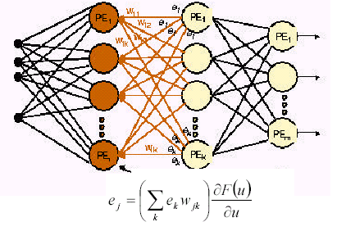
Perceptron Multicapa

Slide 46
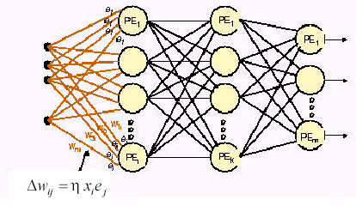
Perceptron Multicapa

Slide 47
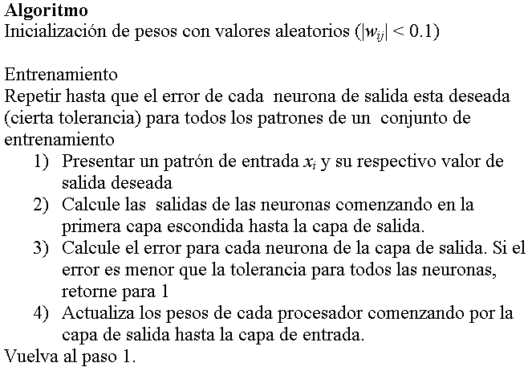
Perceptron Multicapa

Slide 48
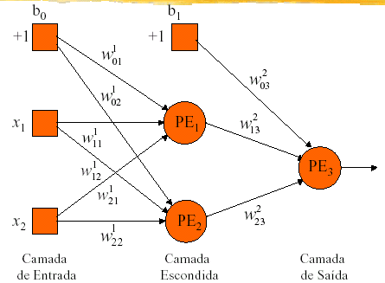
Perceptron Multicapa
Ejemplo

Slide 49
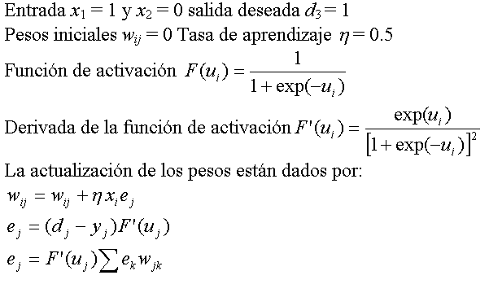
Perceptron Multicapa

Slide 50
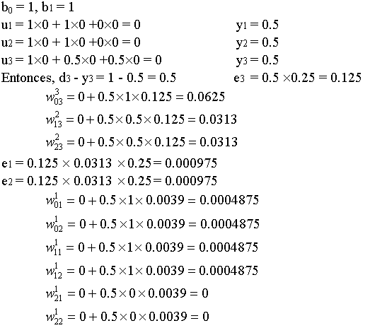
Perceptron Multicapa

Slide 51
Redes Auto-Organizables (Self Organizing Map SOM)
Kohonen propuso en 1982 un modelo de red neuronal con capacidad para formar mapas de características de manera similar a como ocurre en el cerebro, intenta simular los mapas topológicos de los fenómenos sensoriales y motores existentes en el cerebro, a través de una organización matricial de neuronas artificiales.
Una de las propiedades importantes del cerebro es el significativo orden de sus unidades de proceso.
  Este orden hace que unidades estructuralmente idénticas tengan una diferente funcionalidad debida a parámetros internos que evolucionan de forma diferente según dicha ordenación de las células.
  Esta propiedad parece ser de fundamental importancia para la representación de imágenes visuales, abstracciones, etc.

Slide 52
Aprendizaje competitivo
Es una forma de aprendizaje que divide el conjunto de patrones de entrada en grupos inherentes a los datos.
No existe conocimiento en relación a la clase o a que patrón pertenece
El aprendizaje depende de las entradas, y de las densidad de probabilidad
Necesita de una gran cantidad de datos (redundancia) para adquirir conocimiento de las propiedades estadísticas.
Dependencia del histórico de los patrones presentados.

Slide 53
Características Básicas
Regla de propagación
  netj = ||x(n) - w_{j})|| j = 1,2,. ….,L
Función de activación signo para el neurona vencedora
Topología una única capa de neuronas
Algoritmo de aprendizaje no supervisado
  Δw_{ij} = α(x_{i} - w_{ij})
Valores de entrada: binario / continuo.

Slide 54
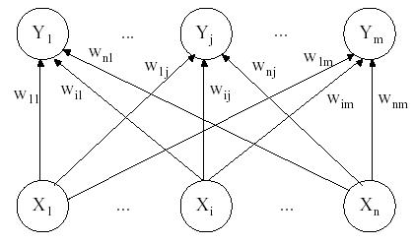
Topología

Slide 55

Topología
Capa de Salida

Slide 56
Algoritmo
Paso0: Inicialice los pesos w_{ij} , inicialice los parámetros de vecindad y la tasa de aprendizaje.
Paso1: Hasta que la condición de terminar sea falsa seguir pasos del 2 – 8
Paso2: Para cada vector de entrada x hacer los pasos 3 – 5
Paso3: Para cada neurona j, calcular
Paso4: Encuentre el índice J tal que D(J) es la mínima distancia
Paso5: Para todas las unidades j en una vecindad específica de J y para todos los i:
w_{ij}(new) = w_{ij}(old) + η[x_{i}-w_{ij}(old)]
Paso6: Actualiza la tasa de aprendizaje
Paso7: Reducir la región de vecindad en el tiempo especifico
Paso8: probar la condición de terminar.

Slide 57
Ejemplo
Usar una SOM para clusterizar 4 vectores: (1, 1, 0, 0), (0, 0, 0, 1), (1, 0, 0, 0) e (0, 0, 1, 1) Supongamos que o numero máximo de clusters que pueden ser formados son m = 2 y la tasa de aprendizaje es η (0) = 0.6 e η (t+1) = 0.5 η (t)

Slide 58


Ejemplo
Paso 0: Radio inicial R = 0,
  Tasa de aprendizaje inicial η (0) = 0.6
  Inicializar la matriz de pesos:
Paso 1: Comenzar el entrenamiento
Paso 2: Para el primer vector (1, 1, 0, 0), hacer Pasos 3-5
Paso 3: D(1) = (0.2-1)²+ (0.6-1)² +(0.5-0)² +(0.9-0)² = 1.86
D(2) = (0.8-1)²+ (0.4-1)² +(0.7-0)²+ (0.3-0)² = 0.98
Paso 4: El vector de entrada es mas próxima de la neurona 2. Entonces J = 2
Paso 5: Los pesos de la unidad vencedora son actualizados:
  w_{i2} (new) = w_{i2}(old) + 0.6[x_{i}-w_{i2}(old)]
  Eso da la matriz de pesos:

Slide 59


Ejemplo
Paso 2: Para el segundo vector (0, 0, 0, 1), haga Pasos 3-5
Paso 3: D(1) = (0.2-0)²+ (0.6-0)²+ (0.5-0)² +(0.9-1)² = 0.66
D(2) = (0.92-0)²+ (0.76-0)² +(0.28-0)²+ (0.12-1)² = 2.2768
Paso 4: El vector de entrada es mas próximo a la unidad 1. Entonces, J = 1
Paso 5: Actualizar la primera columna de la matriz de pesos:
Paso 2: Para el tercer vector (1, 0, 0, 0), hacer pasos 3-5
Paso 3: D(1) = (0.08-1)²+ (0.24-0)² +(0.20-0)² +(0.96-0)² = 1.8656
D(2) = (0.92-1)²+ (0.76-0)² +(0.28-0)²+ (0.12-0)² = 0.6768
Paso 4: El vector de entrada es mas próximo la unidad 2.
Entonces, J = 2
Paso 5: Actualiza la segunda columna de la matriz de pesos:

Slide 60


Ejemplo
Paso 2: Para o cuarto vector (0, 0, 1, 1), hacer Pasos 3-5
Paso 3: D(1) = (0.08-0)²+ (0.24-0)² +(0.20-1)² +(0.96-1)² = 0.7056
D(2) = (0.968-0)²+ (0.304-0)² +(0.112-1)²+ (0.048-1)² = 2.724
Paso 4: El vector de entrada es mas próximo la unidad 1. Entonces, J = 1
Paso 5: Actualiza a primera columna de la matriz de pesos:
Paso 6: Reducir la tasa de aprendizaje η = 0.5*(0.6) = 0.3
Ahora la ecuación para actualizar los pesos es:
wij (new) = wij(old) + 0.3[xi-wij(old)]
La matriz de pesos después la segunda época de entrenamiento es:

Slide 61

Ejemplo
El proceso es iterado por todos los patrones
Iteración 0
Iteración 1
Iteración 2

Slide 62

Ejemplo
El proceso es iterado por todos los patrones
Iteración 10
Iteración 50
Iteración 100

Slide 63
Hopfield
Este modelo es parecido a un sistema dinámico
Red de una capa
Es recurrente
Totalmente conectado
No tienen auto-conexión.
Simetricamente conectado
Puede ser binário o bipolar

Slide 64


Hopfield
Función de ativación:

Slide 65

Hopfield
Fase de almacenamiento de patrones es dada por la regla de Hebb.
  N = número de neuronas
  M = número de patrones

Slide 66
Hopfield
La forma de actualizar los pesos puede ser
  Síncrono
  Asíncrono.
Limitaciones
  Patrones de almacenados es 0.15 del número de neuronas de patrones ortogonales.
  Presencia de estados espúrios.

Slide 67


Hopfield

